Slide 1

Понятие ОС и КОМпьютера
Лекция №1
по дисциплине
«Операционные системы»
Преподаватель:
Золотоверх Д.О.

Slide 2

Операционная система
Предоставление программам доступа к «железу»
Управление ресурсами компьютера
Управление процессором
Управление оперативной памятю
Управление данными на энергонезависимых носителях
Управление устройствами ввода-вывода
Предостваление пользователю интерфейса
Ключевое слово - абстракция

Slide 3

Составляющие компьютера
Процессор
Память
Устройства ввода-вывода
Системная шина

Slide 4
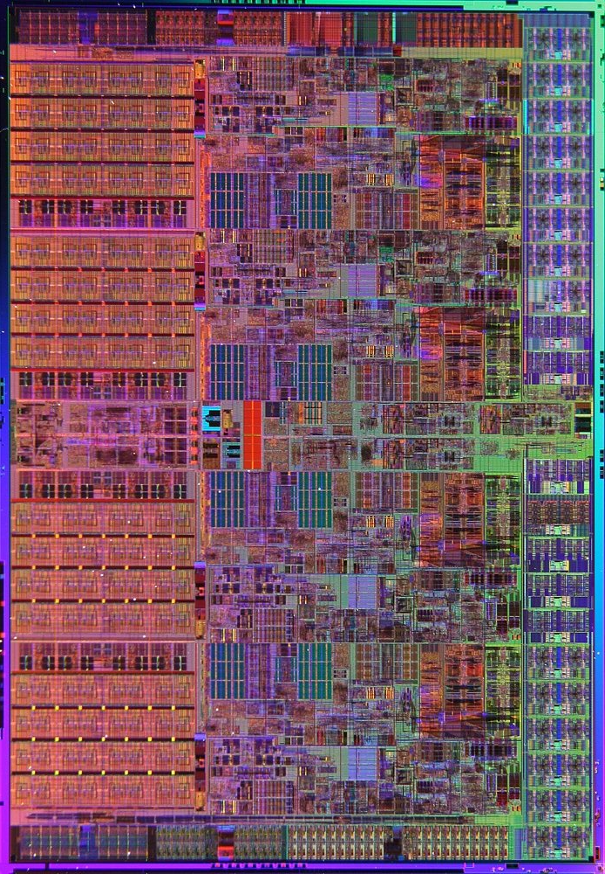
Процессор
Выполнение инструкций
Наличие ограничиной внутриней памяти (регистры)
Состоит частей:
Арифметико-логическое устройство (ALU)
Устройсво управления (Control unit)
Регистры
Кеш

Slide 5

Устройства хранения информации
Выше – быстрее, но дороже

Slide 6

Регистры
Очень быстрые, но очень дорогие
Некоторые доступные программам при выполнении
Некоторые используются для управления и статусов

Slide 7

Основная память (ОЗУ)
Непостоянная (энергозависимая)
Состоит из «ячеек» с адресами

Slide 8

Устройства ввода-вывода
Главная задача – перемещение или долгосрочное хранение данных компьютера
Примеры:
Мышь
Клавиатура
Монитор
Жесткий диск
Флеш-память

Slide 9

Системная шина
Это канал, по которому процессор соединен с другими устройствами компьютера

Slide 10

Программы и инструкции
Программа состоит из набора инструкций
Процессор считывает и выполняет инструкции
Для выполнения используется счетчик инструкций

Slide 11

Прерывания
Прерывание нормального порядка выполнения инструкций
Паузы и простои процессора – плохо
Устройство ввода-вывода – медленные, процессор – быстрый
Позволяет использовать многозадачность

Slide 12
Мультипрограммирование
Процессор может выполнять множество програм
Порядок зависит от приортета и от взаимодействия с устройствами ввода вывода
После обработки прерывания, не обязательно выполняется программа, что выполнялась до прерывания
Иллюзия одновременного выполнения

Slide 13

Спасибо за внимание!

